Slide 1


MATE34 – PLN
Atividade 02 – Taking a Portuguese treebank
Setembro, 2022
Aluno: Anderson Boa Morte

Slide 2

Escopo
Construir um treebank (em português: Floresta Sintática) para um texto em Português.

Slide 3
Definição
Treebank pode ser definido como um conjunto de itens (frases) analisadas sintaticamente, publicamente disponíveis, permitindo que interessados na análise do Português possam utilizá-lo em diferentes contextos.
Alguns possíveis usos do treebank :
Estudo e descrição da língua
Treino de analisadores morfo-sintáticos
Avaliação de desempenho de sistemas em anotação morfológica de corpora

Slide 4
Floresta Sintá(c)tica
O Floresta Sintá(c)tica foi primeiro treebank construído para a Língua Portuguesa.
sintaticamente analisado pelo analisador sintático PALAVRAS (Bick, 2000).
corpora que o constituem :
CETEMPúblico (do jornal Português PÚBLICO)
CETENFolha (do jornal Brasileiro Folha de São Paulo)
Bosque: parte anotada e revista por linguístas
Floresta Virgem (Selva): parte anotada e não revisada

Slide 5
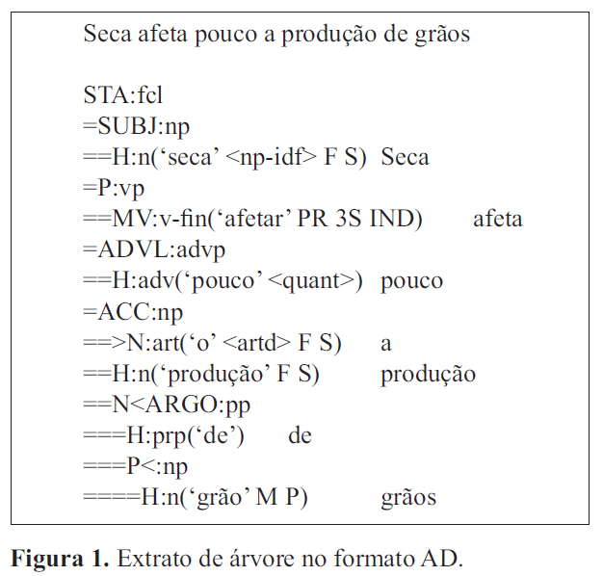
Árvores deitadas
A saída do texto cru enviado ao PALAVRAS é chamadas versão AD (árvores deitadas). Exemplo abaixo:
Informação linguística codificada por meio dos pares função-forma:
=SUBJ:np
função sujeito (SUBJ) corresponde à forma sintagma nominal (np)
informação referente à hierarquia indicada pelo sinal de igual (=).
Na figura, vemos que o sujeito ‘seca’ está no mesmo nível (e, portanto, é um argumento de) do predicado (P) “afeta”
também no mesmo nível do adjunto adverbial (’pouco’)
e do objeto direto (’ACC’) “a produção de grãos”
contém ainda, por sua vez, o complemento (’de grãos’)

Slide 6
Processo construção treebank
Pré-processamento
Geração de corpus em formato CG (Constraint Grammar)
Obs. CG é uma gramática dependencial, vide presença de marcadores de dependência (<>)
Geração automática de árvores deitadas (AD)
Revisão da análise automática
Obs. Tanto do CG como do AD gerado são revisados

Slide 7



Perguntas?
Contatos:
Anderson Boa Morte
andersonmorte@ufba.br

